Slide 1

Měření charakteristiky soustavy čerpadel
Vysoká škola technická a ekonomická v Českých Budějovicích Ústav technicko-technologický
Autor práce: Jiří Polák
Vedoucí práce: Ing. Jan Kolínský, Ph.D
Oponent práce: Ing. Miloš Kašpárek
České Budějovice, červen 2017

Slide 2
Motivace a důvody řešeného tématu
Vlastní zájem o problematiku
Praktické využití výsledků práce
Možnost využití získaných znalostí v praxi

Slide 3
Cíl práce
Cílem práce je provést popis funkce čerpadel a dále jejich rozdělení podle využití a konstrukce. Dalším cílem je popsání významu charakteristiky čerpadla.
Cílem aplikační části práce je popsat experimentální trať pro měření výkonové charakteristiky dvojice čerpadel v paralelním a sériovém uspořádání. Bude popsán průběh experimentu, případné nutné modifikace tratě. Budou zpracovány výsledky experimentu a provedena jejich diskuze.

Slide 4
Výzkumný problém
I. Zdokumentovat a popsat experimentální měřící trať a provést na ní měření výkonnostní charakteristiky dvojice čerpadel.
II. Zpracovat získané výsledky a vzájemně je porovnat s teoretickým předpokladem.

Slide 5
Metodika
Sběr, shromažďování a zpracování dat,
komparace,
měření,
metody zpracování a vyhodnocení dat.

Slide 6
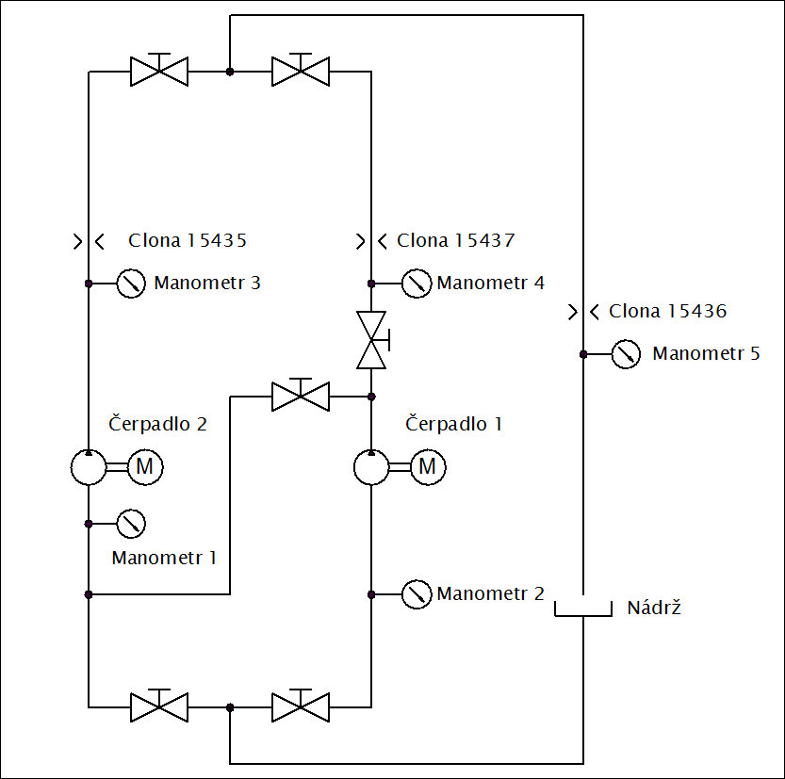
Dosažené výsledky - výzkumný problém I.

Slide 7
Dosažené výsledky– výzkumný problém II.

Slide 8
Přínosy bakalářské práce
Provedení úpravy tratě za použití nových manometrů s větším rozsahem
Vyzkoušení tratě pro standardní měření ve školních podmínkách
Zpracování prvotní charakteristiky čerpadel v sériovém a paralelním zapojení

Slide 9
Závěr prezentace
Děkuji za pozornost

Slide 10
Doplňující otázky
Oponent práce:
S jakou přesností měří původní manometry a s jakou přesností měří nové manometry ?

